Slide 2
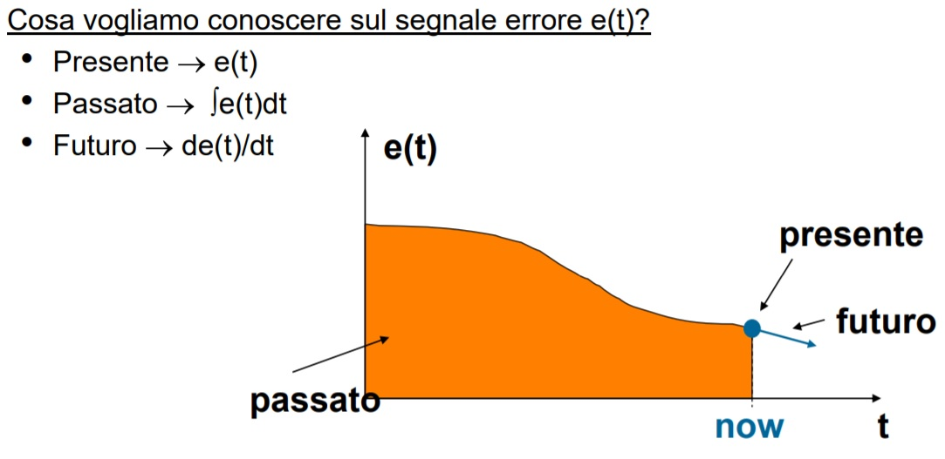
CONTROLLORI PID
I regolatori PID sono dei controllori standard che, per mezzo di dispositivi di correzione (manopole o software), permettono di regolare i parametri del sistema di controllo entro ampi limiti, così da poter essere adattati al sistema di regolazione in cui vengono inseriti. Questi dispositivi possono essere utilizzati per esempio per controllare una portata, per controllare una temperatura o per il movimento di bracci robotici.
In un regolatore PID la variabile d’uscita viene generata in base al contributo di tre fattori:
- Il primo è proporzionale all’errore tra il riferimento e la variabile da controllare y(t).
- Il secondo è proporzionale all’integrale dell’errore.
- Il terzo è proporzionale alla derivata dell’errore, ciò significa che risente della velocità di variazione dell’errore stesso.

Slide 3
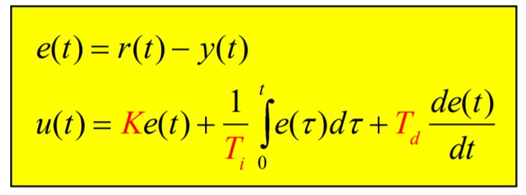
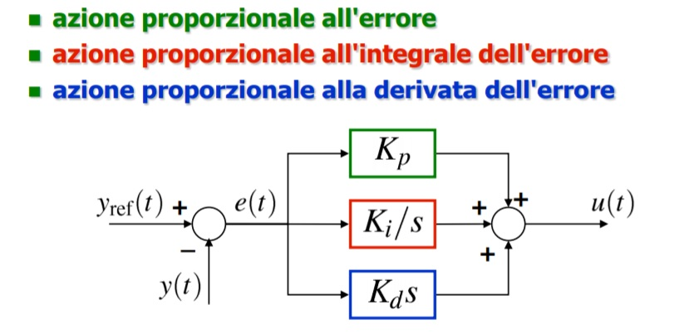
La legge di controllo del PID può essere descritta come:
Dove Ti= Kp/Ki e Td= Kd/Kp.
Graficamente lo schema a blocchi :

Slide 4
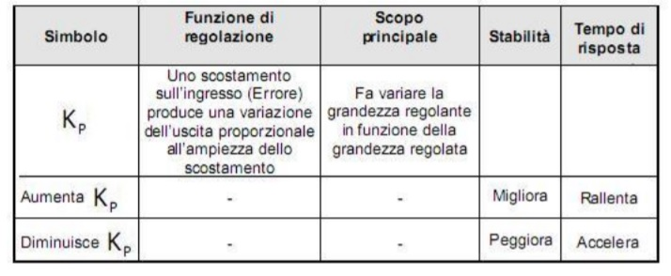
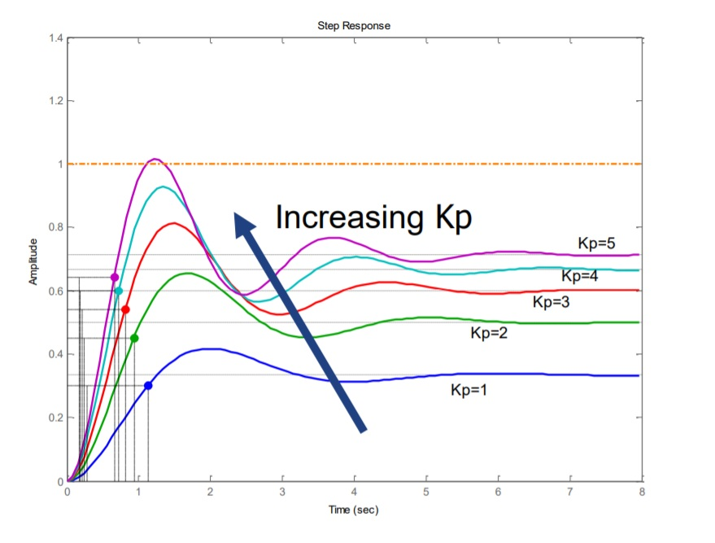
Azione Proporzionale

Slide 5
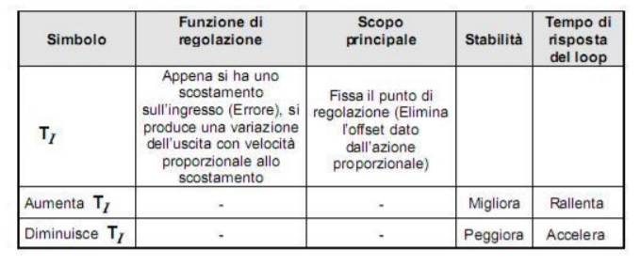
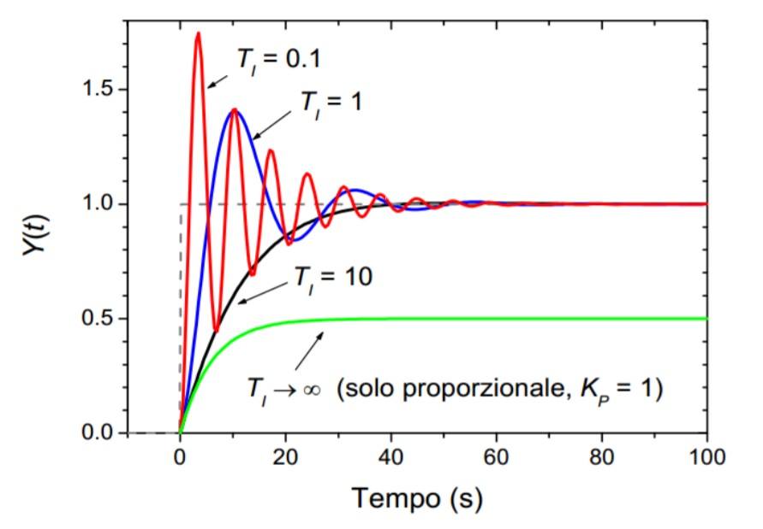
Azione Integrale

Slide 6
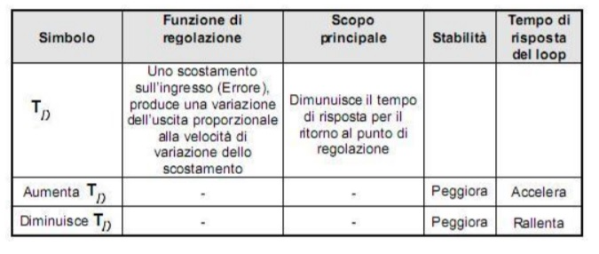
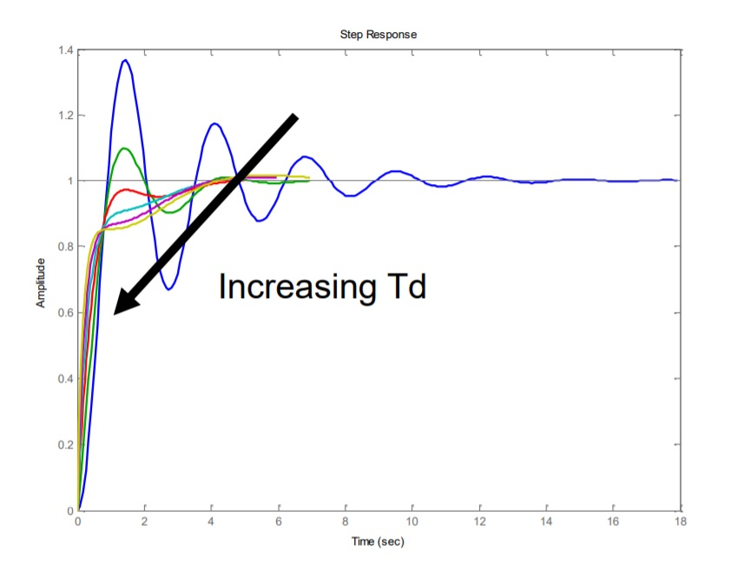
Azione Derivativa

Slide 7
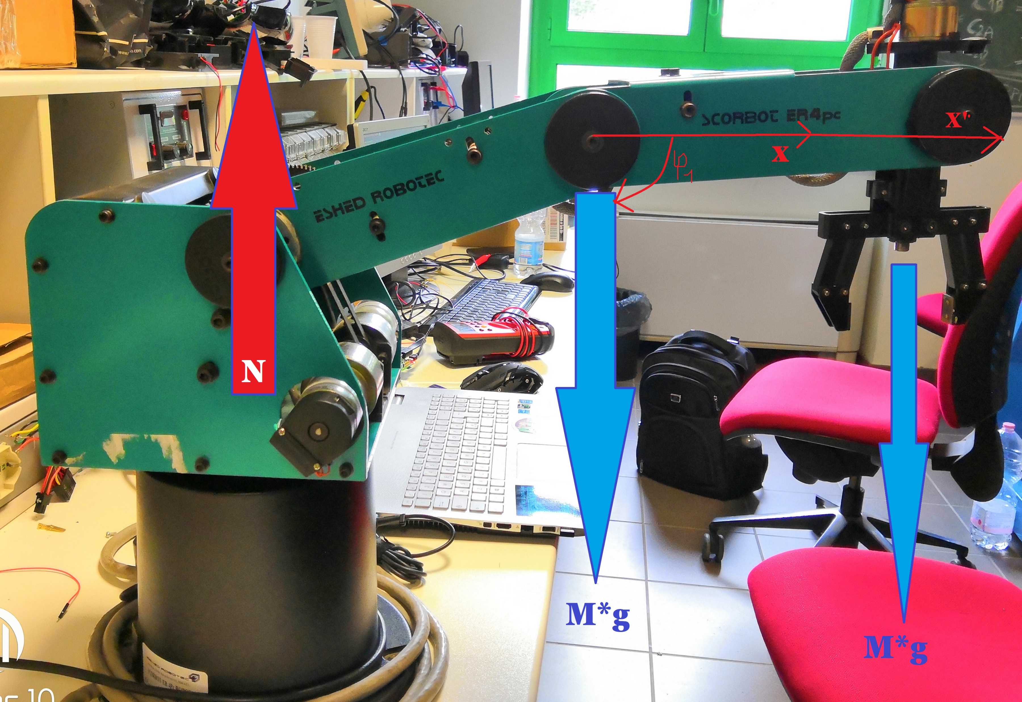
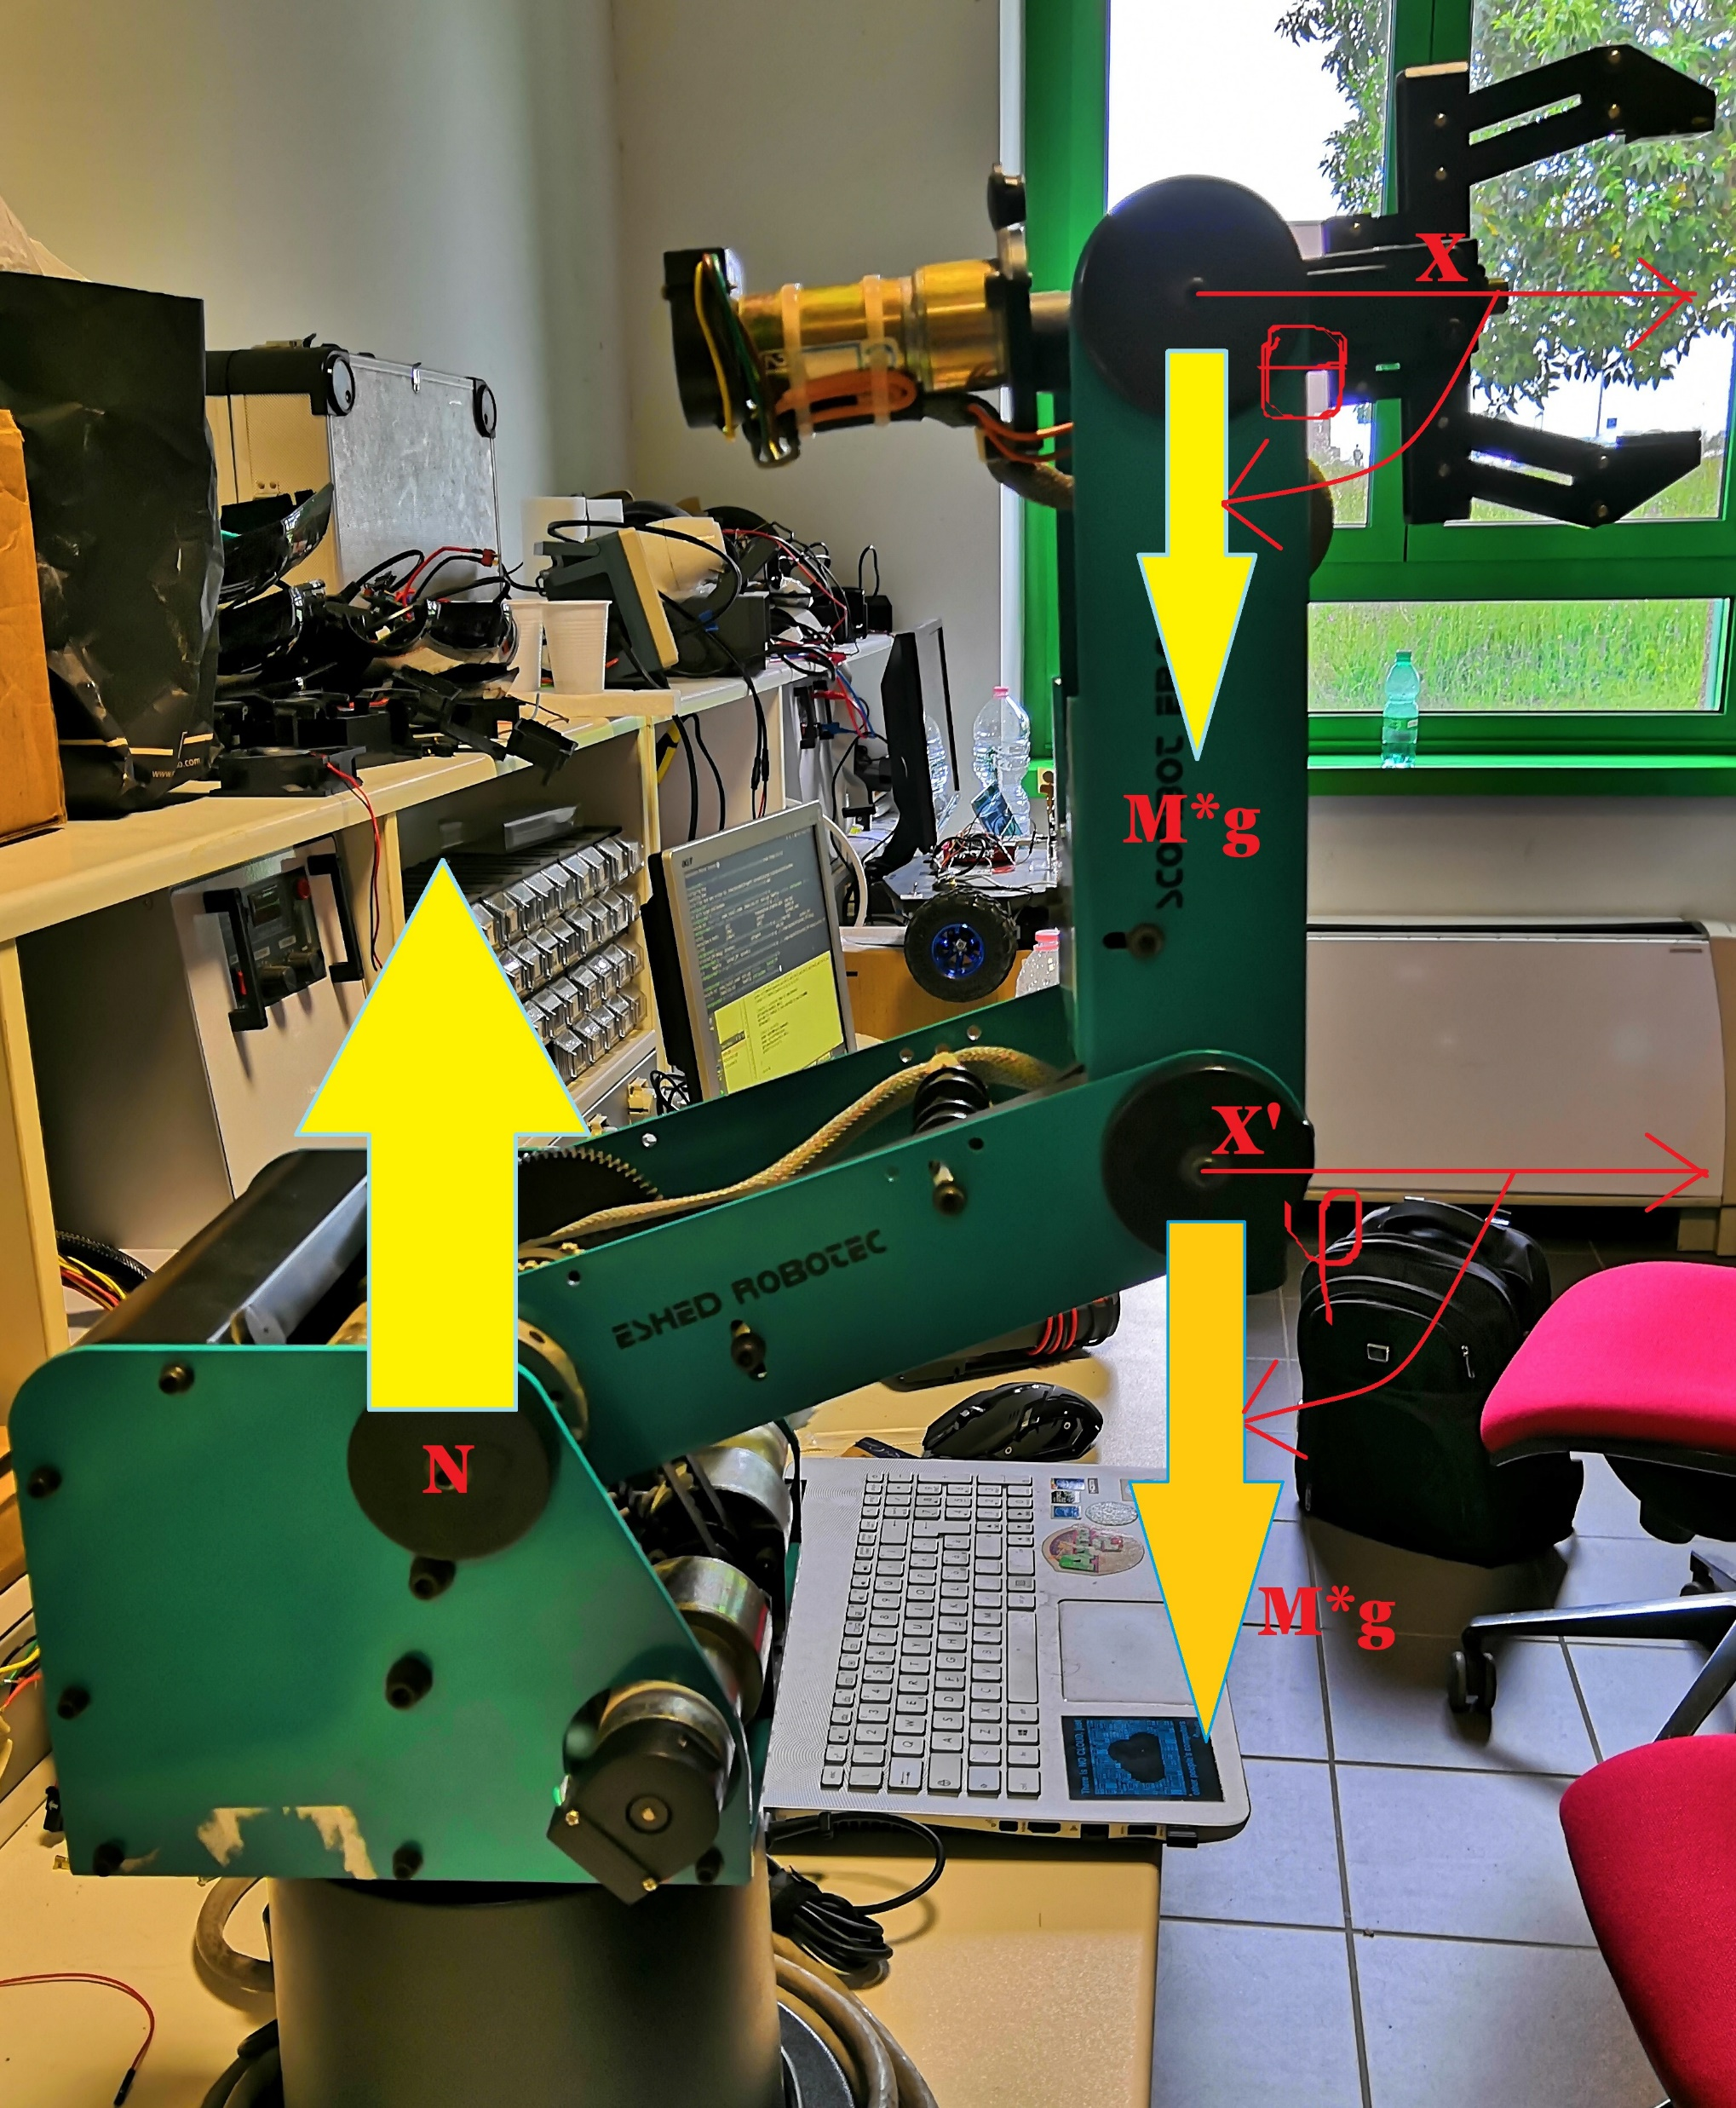
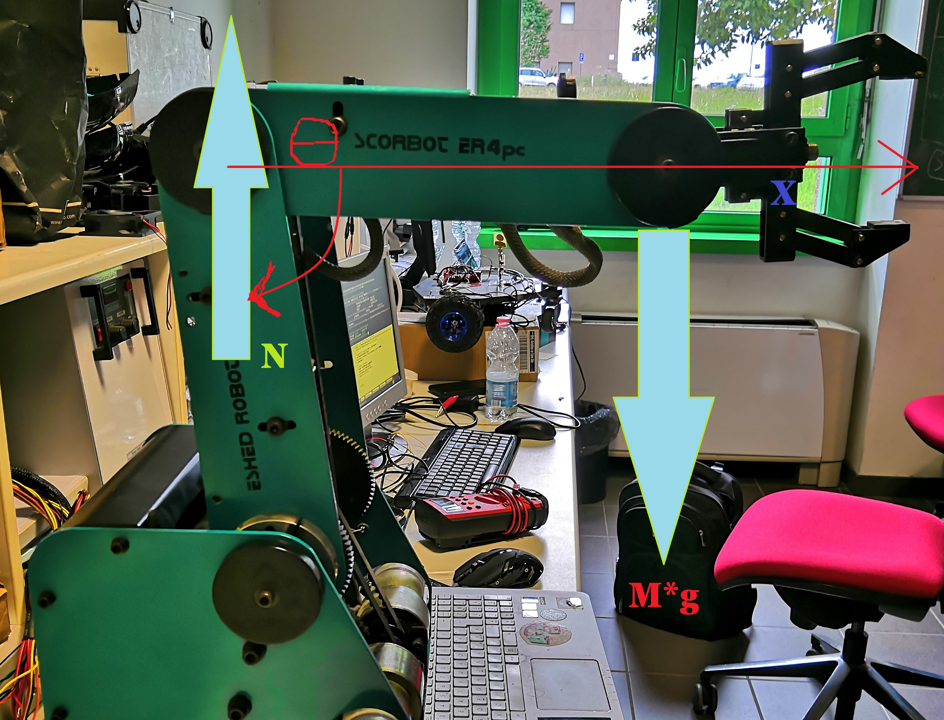
Sistema non lineare
Complicata la taratura con Ziegler-Nichols.
Abbiamo optato per una taratura sperimentale che si comportasse in generale bene.

Slide 8
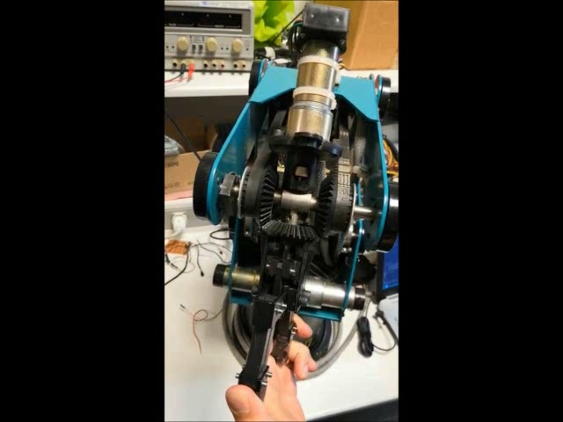
COPPIA DIFFERENZIALE - La coppia deve ruotare contemporaneamente per variare il ‘Pitch’, cioè l’angolo θ intorno all'asse y. - La coppia deve ruotare in senso opposto per variare il ‘Roll’, cioè l’angolo ψ intorno all'asse x.

Slide 9
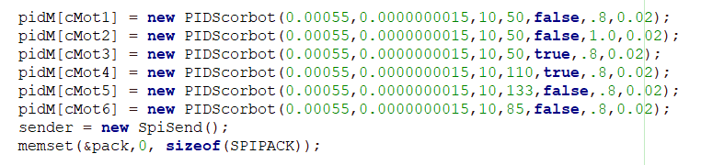
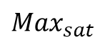
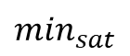
Oggetto PID nel codice
Kp
Ki
Kd
dz
dir
$${Max}_{sat}$$
$$\min_{sat}$$
Comunicazione con Arduino
Struttura per la trasmissione dati

Slide 10
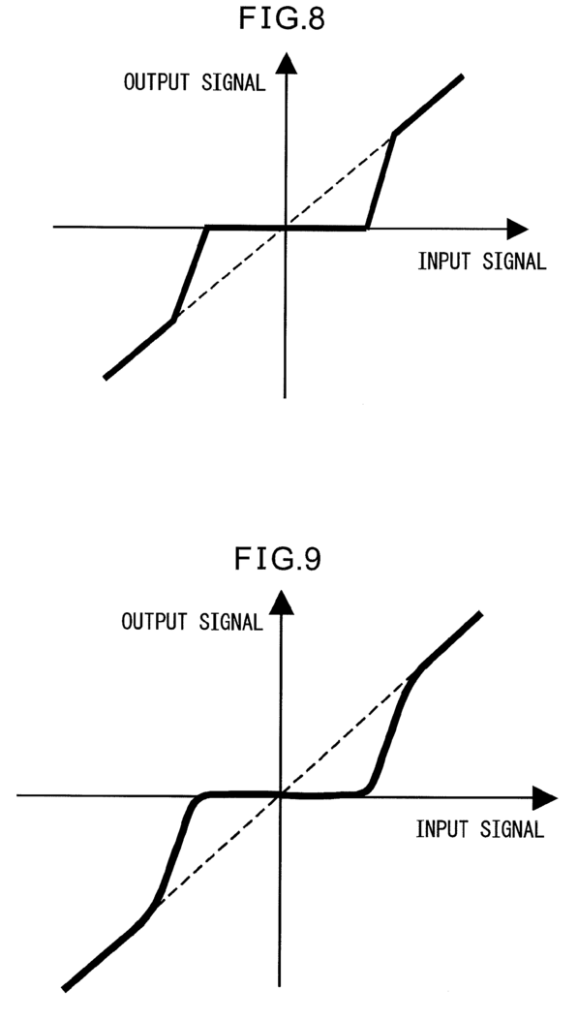
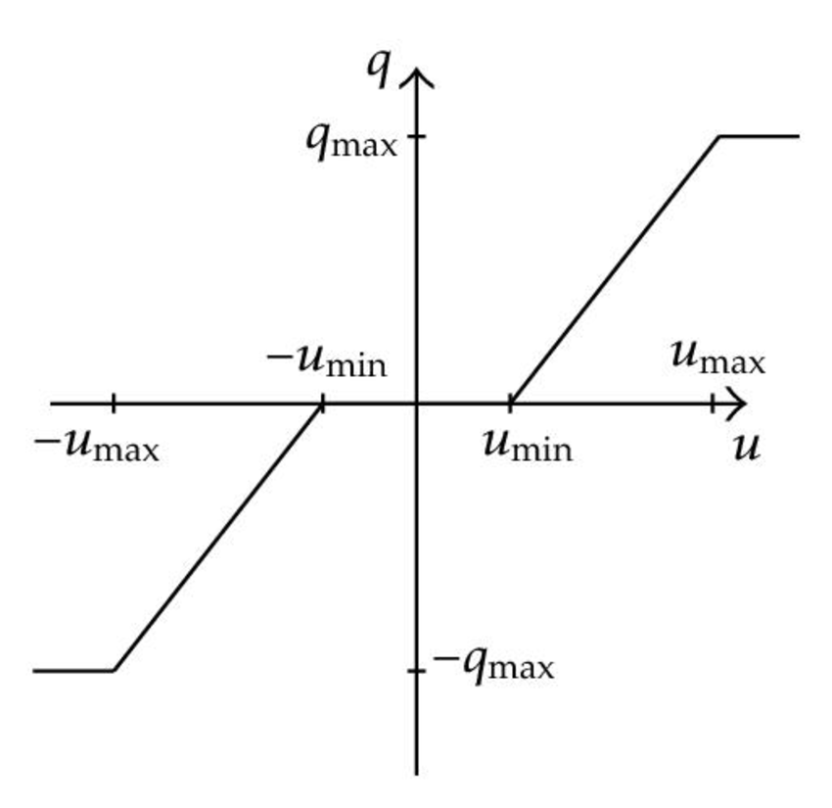
Deadzone
La deadzone è una problematica dei motori.
E’ un intervallo per il quale il sistema restituisce 0 in output per ogni input ricevuto.
Al di fuori della deadzone ci sarà un’uscita diversa da 0.
La figura 8 è una approssimazione mentre la fig9 è una visione realistica.
Per semplicità di codice abbiamo approssimato come qui
Si può vedere la saturazione unita alla deadzone.

Slide 11
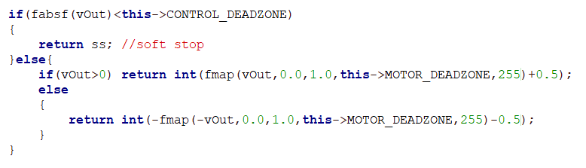
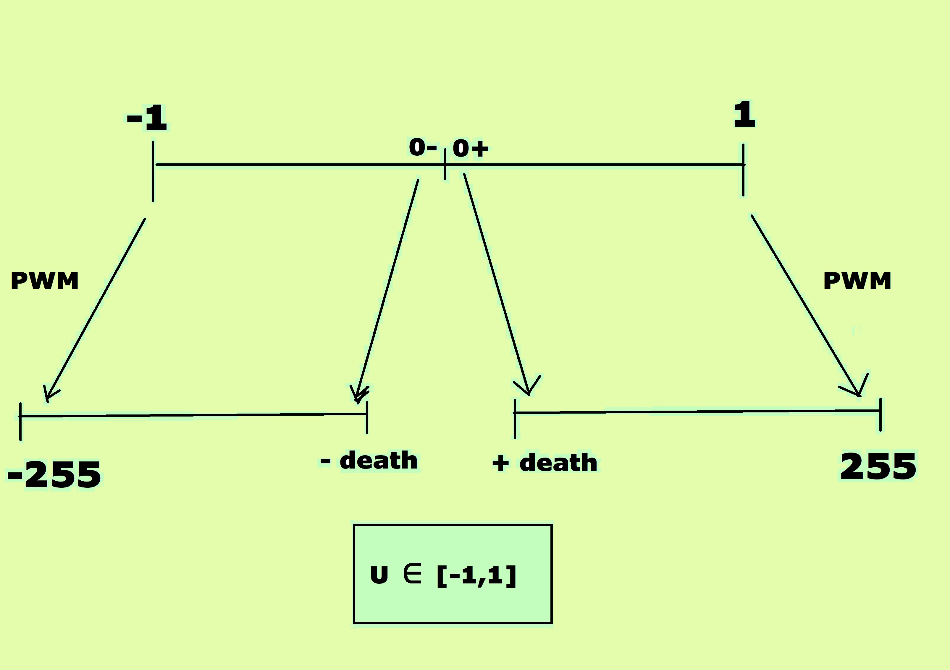
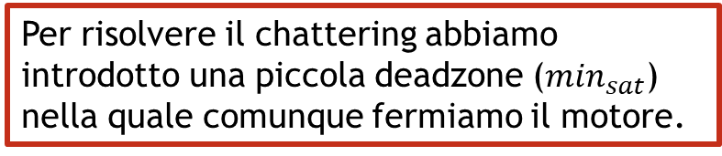
Filtro antiDeadzone
Per risolvere il chattering abbiamo introdotto una piccola deadzone ($\min_{sat}$) nella quale comunque fermiamo il motore.

Slide 12
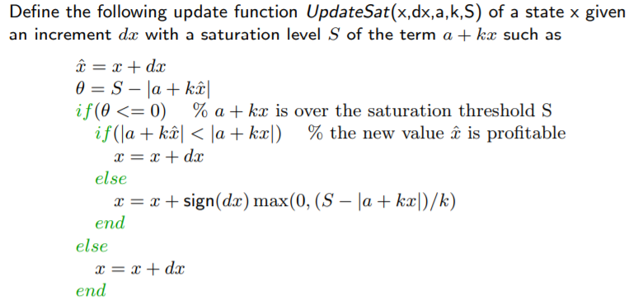
UpdateSat
A differenza di questa UpdateSat,abbiamo aggiunto un parametro ‘s’,di “sotto saturazione”.
L’originale UpdateSat controllava soltanto il caso in cui si saturava in eccesso,mentre la nuova controlla anche se l’incremento dell’integrale è troppo piccolo.
if |x+dx| is less than s return 0

Slide 13

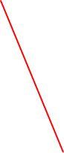
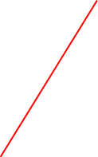
La Derivata sperimentale
Abbiamo preso 2 campionamenti abbastanza distanti perché con l’aumentare del tempo l’angolo che ne viene fuori è molto meno dipendente dagli errori di misura.
HISTORY
[Y(NOW)-Y(HISTORY)]/dt
NOW

Slide 14
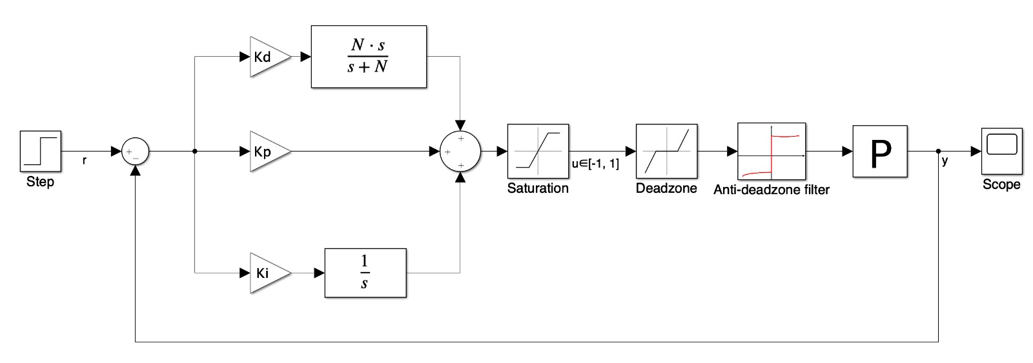
Schema pid completo su Simulink

Slide 15
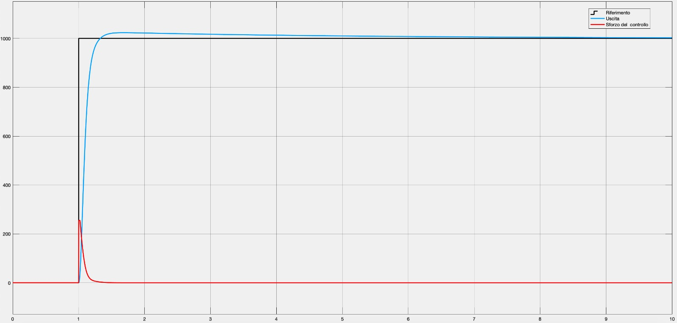
Dal grafico abbiamo notato che il sistema anche se non lineare non avrebbe avuto particolari problemi ad essere controllato tramite PID.
I parametri provati sul simulatore ci sono serviti per osservare un andamento ideale del sistema, mentre sperimentalmente abbiamo avuto la prova che i parametri anche se uguali in generale andavano tarati sulla macchina reale.

